Slide 1
Östra Mellansverige Handlingsplan ESF Övervakningskommittén 25 augusti

Slide 2
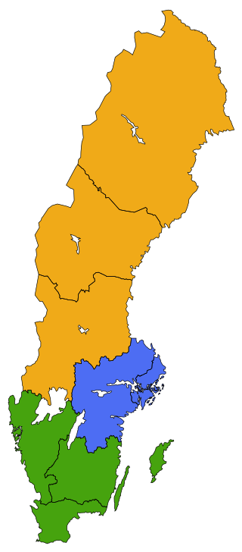
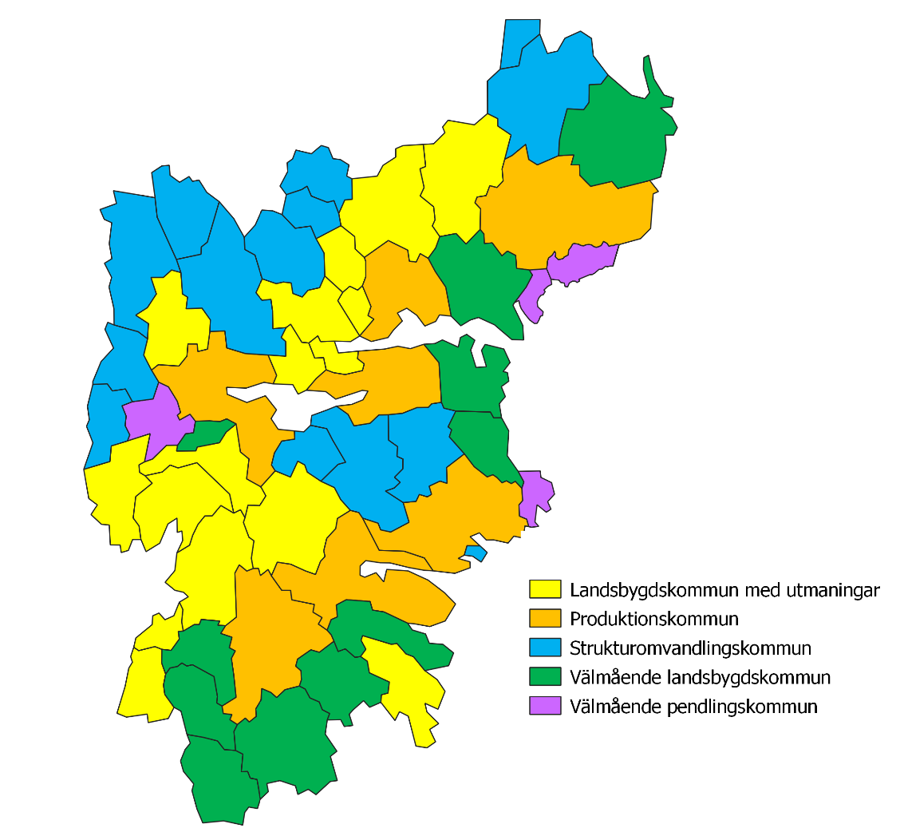
Socioekonomisk Analys – Östra Mellansverige
Kommungrupp
Produktionskommuner Eskilstuna, Linköping, Norrköping, Nyköping, Uppsala, Västerås, Örebro
Välmående pendlingskommuner Boxholm, Enköping, Gnesta, Kinda, Kumla, Mjölby, Strängnäs, Söderköping, Ydre, Åtvidaberg, Östhammar
Välmående landsbygdskommuner Håbo, Knivsta, Lekeberg, Trosa
Strukturomvandlingskommuner Degerfors, Fagersta, Flen, Hällefors, Karlskoga, Katrineholm, Lindesberg, Ljusnarsberg, Norberg, Oxelösund, Skinnskatteberg, Tierp, Vingåker, Älvkarleby
Landsbygdskommuner med utmaningar Arboga, Askersund, Finspång, Hallsberg, Hallstahammar, Heby, Kungsör, Köping, Laxå, Motala, Nora, Sala, Surahammar, Vadstena, Valdemarsvik, Ödeshög
22
30
Statisticon

Slide 3
Östra Mellansverige ESF Handlingsplan
Utmaningar
Arbetslösheten är hög
Långtidsarbetslösheten förstärktes av pandemin
Ungdomsarbetslöshet
Många individer som står utanför arbetsmarknaden har låg utbildningsnivå
Många arbetslösa bland utrikes födda
Omställningen på arbetsmarknaden kräver ny kompetens vad gäller globalisering, digitalisering och automatisering
Statisticon

Slide 4
Fem nivåer av processer samtidigt
2019 2020 2021 2022 2023 2024 2025 2026 2027 2028
Programstyrning
Lärandeprocess
Utlysningsprocessen
Regional mobilisering
Beredningsprocess
Notes:
Maria R:
Mobiliseringsarbetet pågår under hela programperiodens sju år i kontinuerlig dialog med relevanta aktörer på lokal-, regional- ÖMS- och nationellnivå. Mobiliseringen delas upp i olika processer och tidsintervall.
I programstyrningsprocessen anges riktning och samsyn för de prioriterade insatsernas som återfinns i handlingsplanen för ESF+ i Östra Mellansverige.
Lärandeprocessen beskriver ett strukturerat lärande vilket möjliggör ett effektivt arbetssätt som ger riktning och målbilder för det fortsatta utvecklingsarbetet samt underlag till kommande utlysningsplaner.
Utlysningsprocessen beskriver det operativa arbetet med att ta fram relevanta utlysningar som genererar adekvata ansökningar till ESF-rådet.
Den regionala mobiliseringsprocessen består av en mobilisering inför utlysningar där regionala behov och utmaningar fångas upp samt en projektmobilisering med syfte att ta fram behovsstyrda projektansökningar.
Beredningsprocessen är den process där ESF bereder inkomna ansökningar, RUA bedömer utifrån den regionala handlingsplanen för ÖMS och de regionala kriterierna, strukturfondspartnerskapet prioriterar och ESF-rådet beslutar.

Slide 5
Östra Mellansverige ESF Handlingsplan
Insatser
Stödstrukturer för inkludering på arbetsmarknaden
Aktörssamverkan för effektivare individstöd
Strategisk kompetensförsörjning för bredd och spets
Arenor för matchning av utbud och efterfrågan på kompetens
Säkerställa ungdomars kompetens
Statisticon

Slide 6
Ekonomisk utsatthet
Etablering
Återinträde
Instabil
Stabil
Förstudie
Inkludering
Förstudie
Kompetens
22 st
ESF Förstudier
UVAS i utsatta områden
Barnhushåll med låg standard
Upskill och Reskill
Digitalisering inte tillräckligt nära det egna företaget
Alla tematiska områdena
T ex långtidsarbetslösa, sjukskrivna, unga, omställning mitt i livet, strategisk kompetensförsörjning

